Slide 1




Особенности организации приема на программы ДПО
Опыт АНО ДПО «Учебный центр «Педагогический Альянс»
Веселова Маргарита Александровна
m9839026@yandex.ru
nspedagogov.ru
Генеральный директор АНО ДПО «Учебный центр «Педагогический Альянс»

Slide 2

Информация о заказчике
АНО ДПО Учебный центр "Педагогический альянс" – учебная организация дополнительного профессионального образования в Санкт-Петербурге, которая более 15 лет готовит профильных специалистов по самым востребованным профессиям.
УЦ "Педагогический Альянс" – одна из крупнейших структур, специализирующихся на подготовке и переподготовке кадров. Для слушателей курсов проходит обучение на 14 отделениях, программа которых охватывает широкий спектр сфер деятельности и специальностей.

Slide 3

Особенности организации приема на программы ДПО
Прием слушателей на программы ДПО требовалось проводить через специализированное программное обеспечение при отсутствии собственных серверов.
Информация для формирования заявок от слушателей консолидируется в Excel-шаблонах
Обследование было проведено в момент обучения пользователей по работе с типовым функционалом. По результатам проведенного обследования был составлен перечень необходимых изменений
Реализация основных доработок в течении трех месяцев

Slide 4
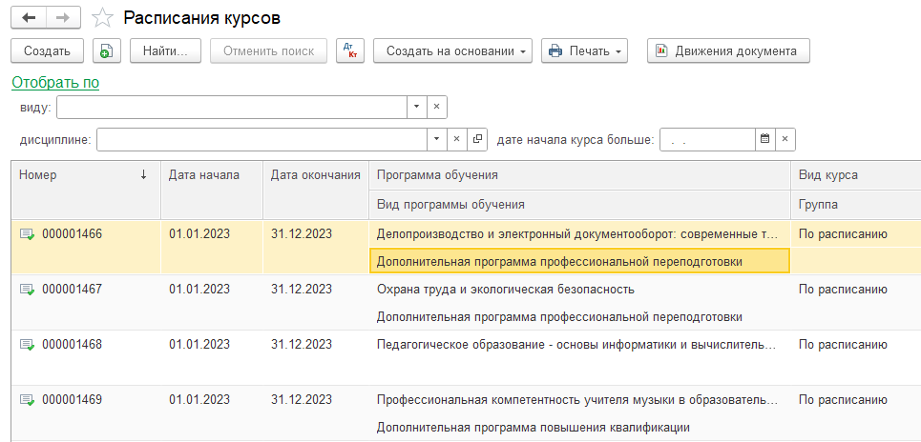
Изменен порядок работы с расписаниями. Расписание составляется одно на год по каждой программе

Slide 5
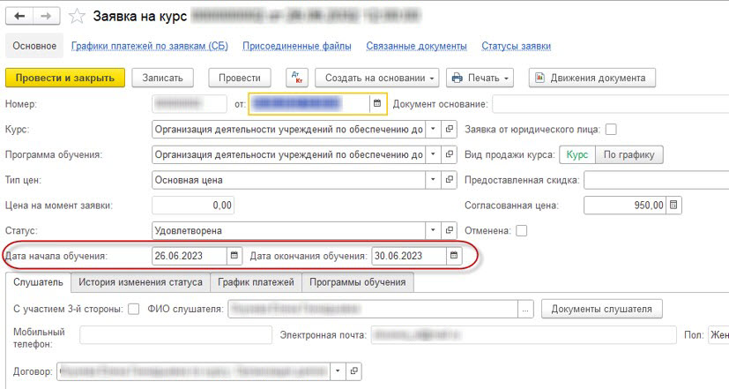
Добавление дат начала и окончания обучения в Заявку
на курс

Slide 6
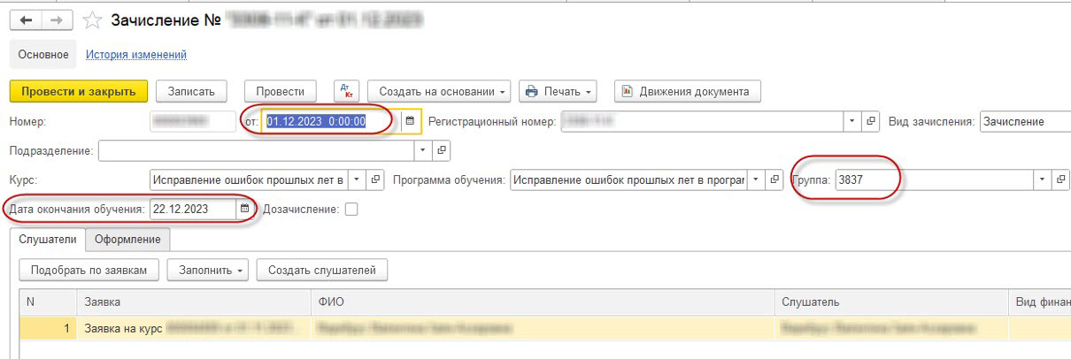
Внесение изменений в приказ Зачисление, автоматическое формирование номера группы

Slide 7
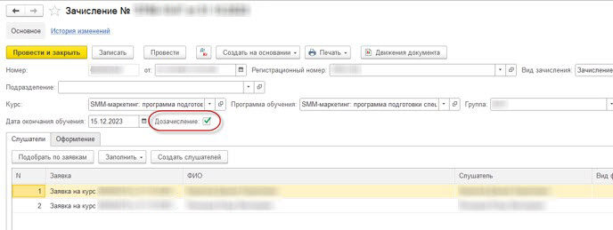
Формирование приказов на зачисление с признаком Дозачисление

Slide 8
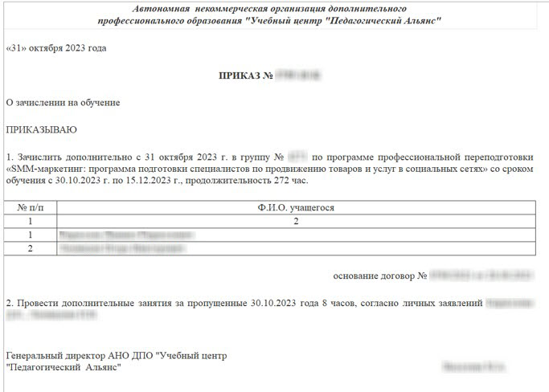
Реализация печатной формы для приказа Дозачисление

Slide 9
Мастер по формированию документов на группу слушателей

Slide 10
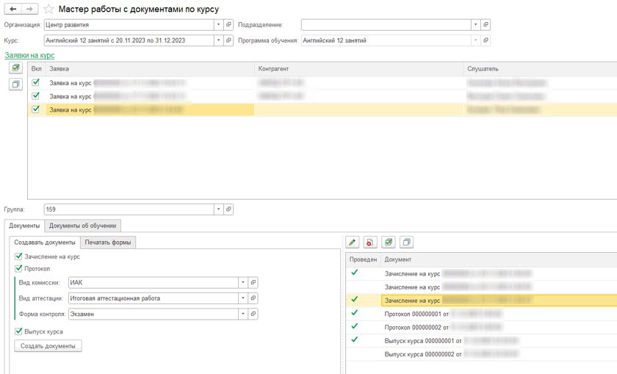
Типовой Мастер работы с документами по курсу

Slide 11
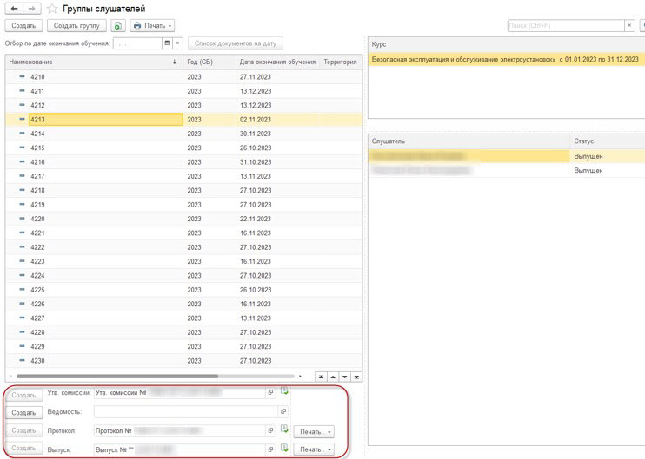
Доработки в форме Группы слушателей

Slide 12
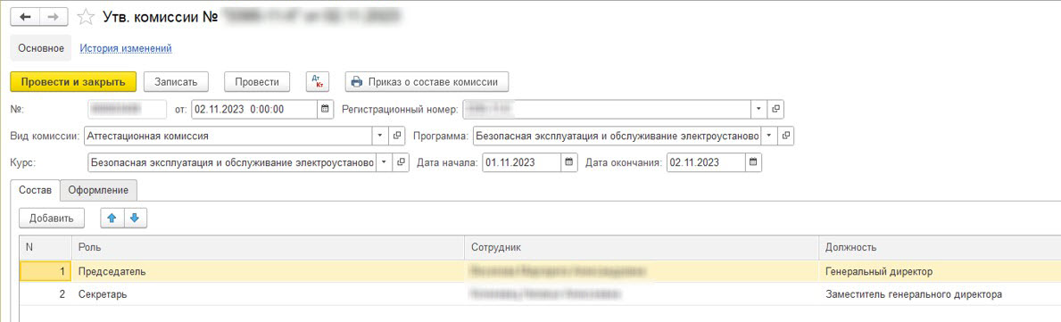
Доработки приказа о назначении состава комиссии
Notes:
.

Slide 13
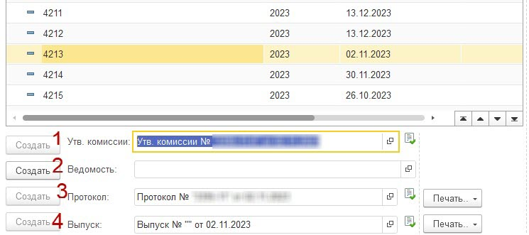
Последовательное формирование документов на группу слушателей

Slide 14
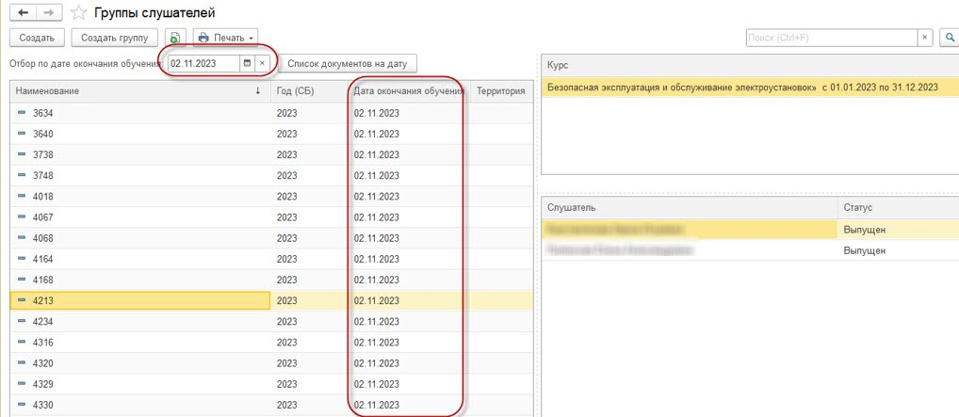
Отбор списка групп с одинаковой датой окончания обучения

Slide 15
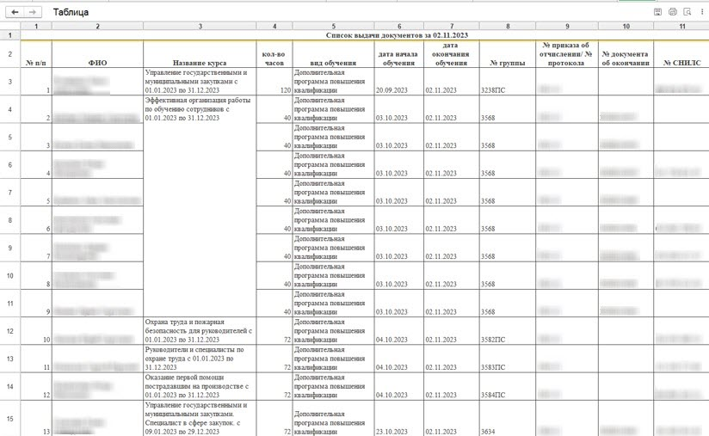
Печатная форма документа Список выдачи документов на дату

Slide 16
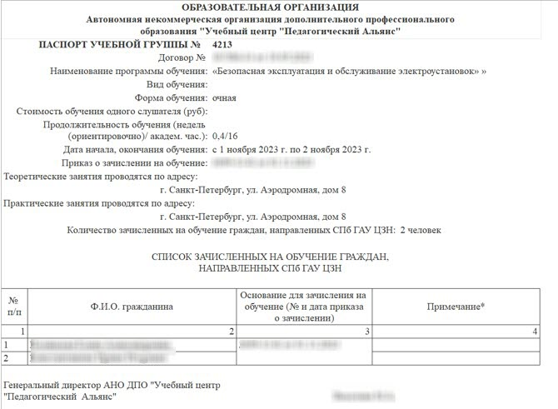
Печатная форма Паспорт группы

Slide 17
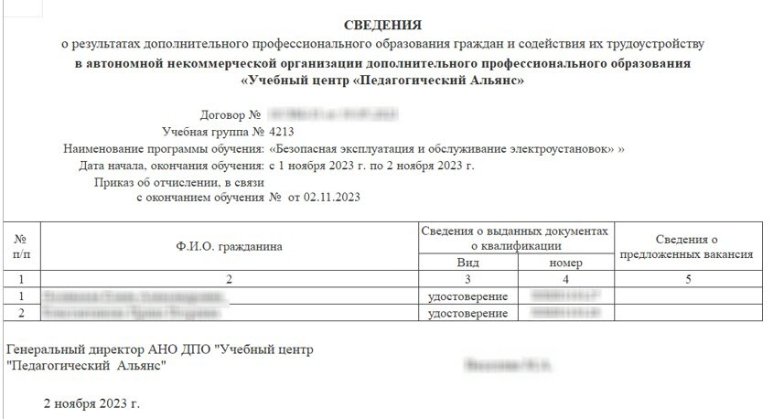
Печатная форма Сведения о результатах обучения

Slide 18
Учет контрактов с юридическими лицами

Slide 19
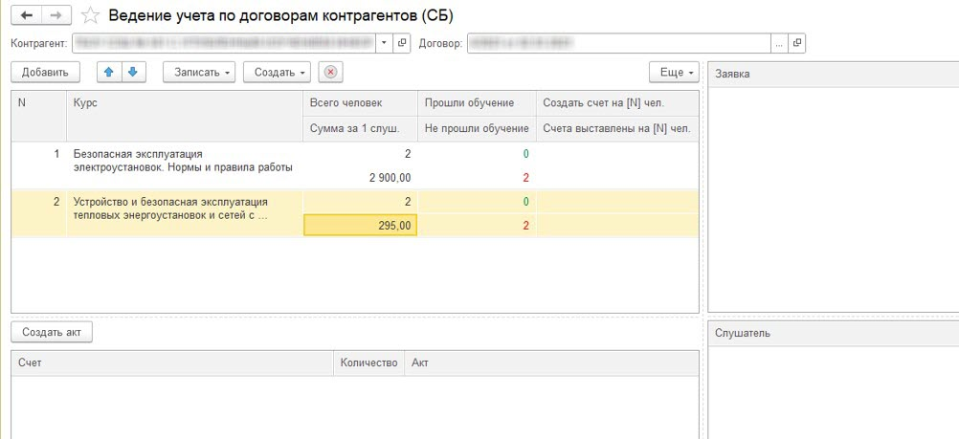
Внесение начальных данных в обработку Ведение учета по договорам контрагентов

Slide 20
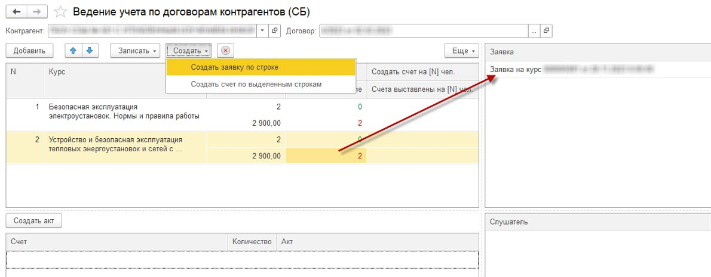
Формирование заявок из обработки

Slide 21
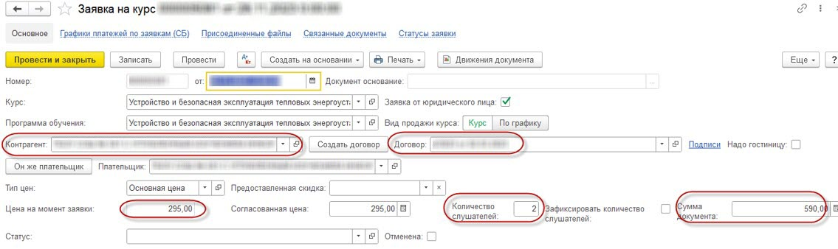
Формирование заявок из обработки

Slide 22
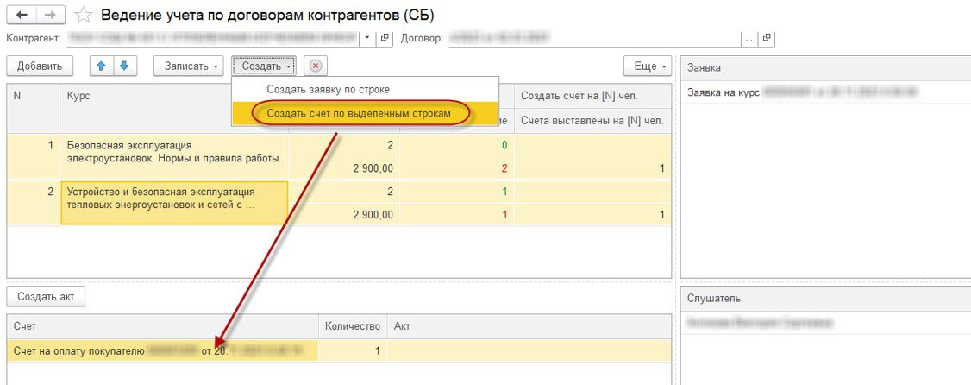
Выставление счетов в обработке Ведение учета по договорам контрагентов

Slide 23
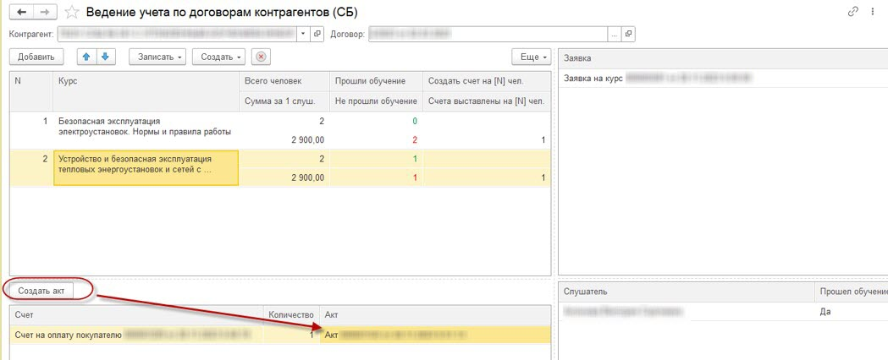
Формирование актов по счетам из обработки Ведение учета по договорам

Slide 24
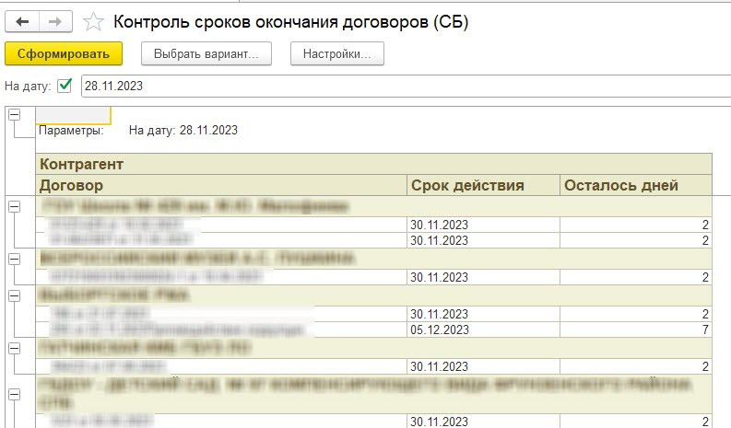
Отчет Контроль сроков окончания договоров

Slide 25
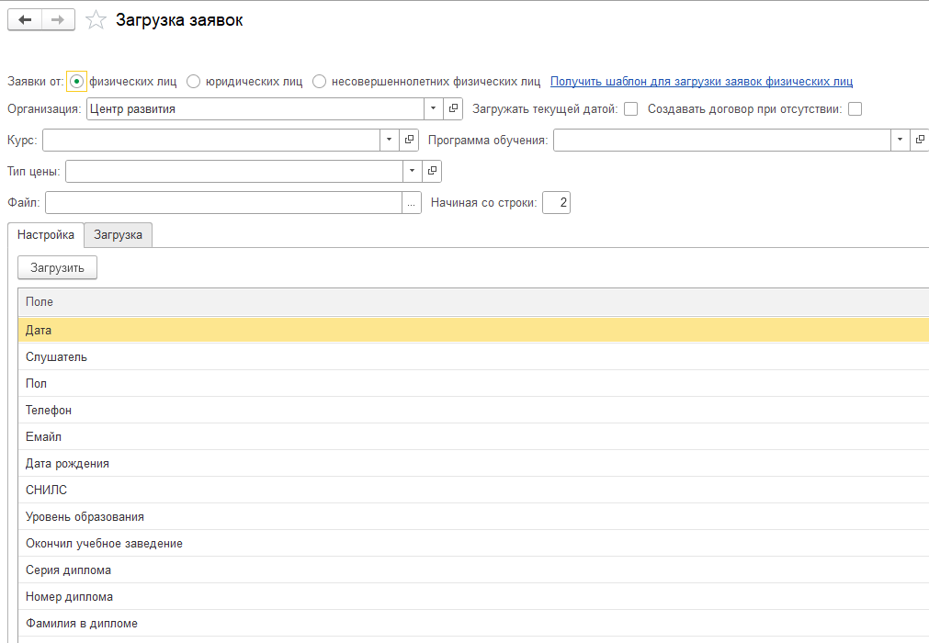
Типовая обработка по загрузке слушателей в заявки
на курс

Slide 26
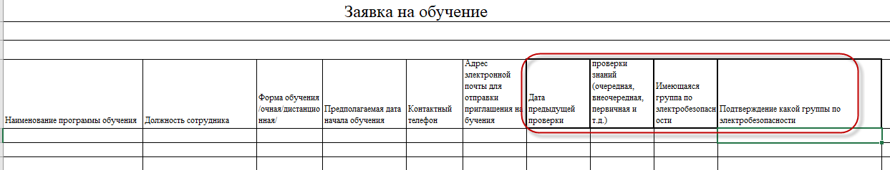
Формирование собственных макетов для загрузки заявок

Slide 27
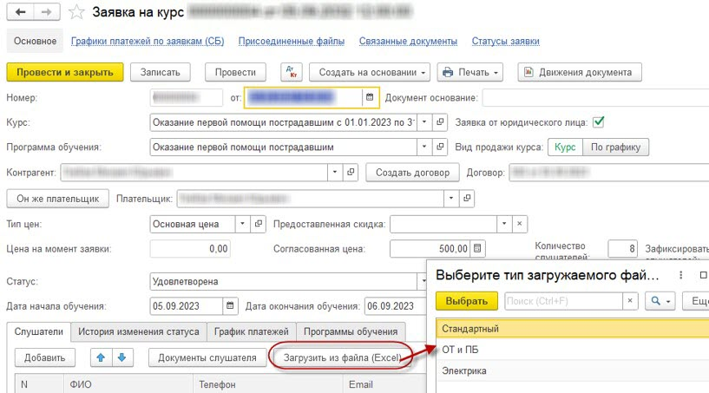
Обработка по загрузке шаблонов Excel по запросу учебного центра

Slide 28
Обработка по формированию файла выгрузки в Министерство труда
Notes:
Реализована выгрузка данных в реестр Мин. Труда.

Slide 29
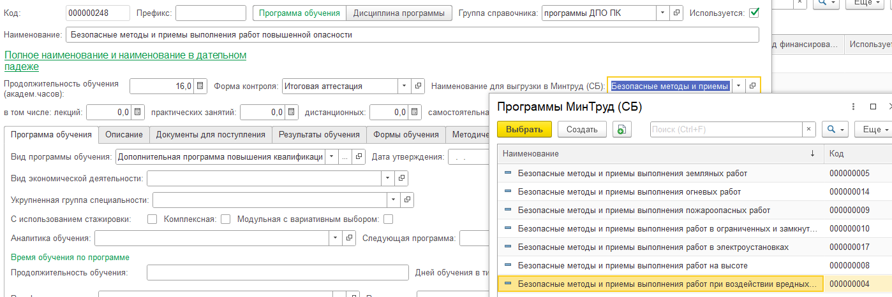
Добавление кнопки групповой печати документов
об обучении

Slide 30
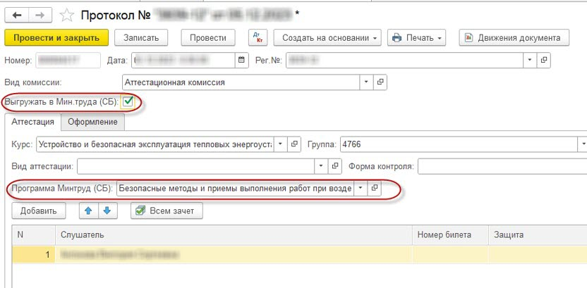
Особенности формирования протокола по программам, данные по которым выгружаются в реестр Министерства труда

Slide 31
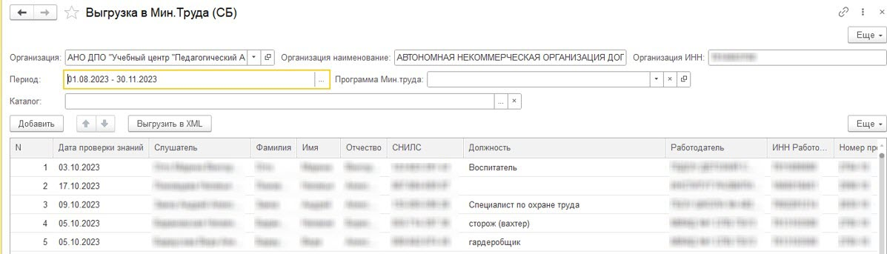
Обработка для формирования реестра в формате .xml для Министерства труда

Slide 32
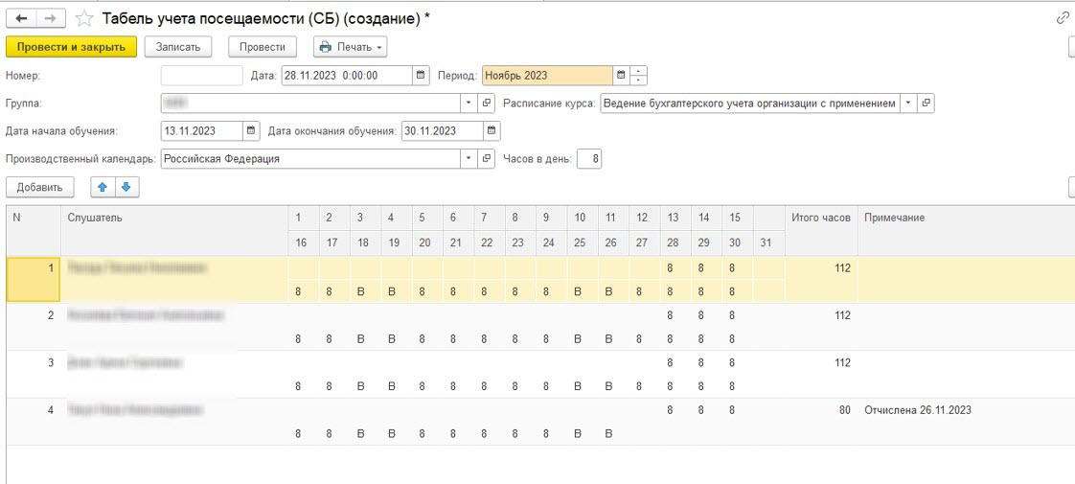
Обработка по учету посещаемости

Slide 33
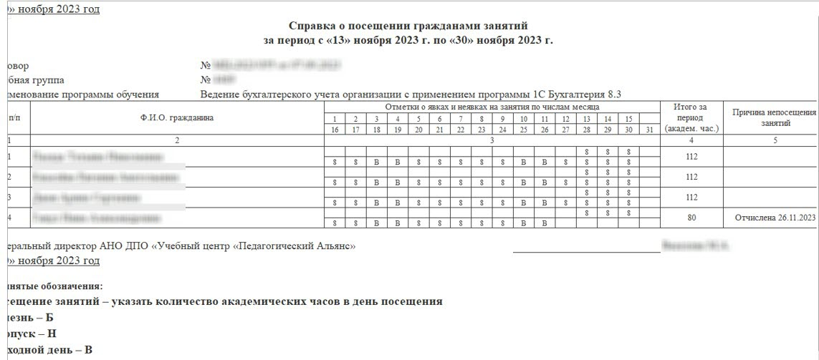
Печатная форма табеля посещаемости

Slide 34
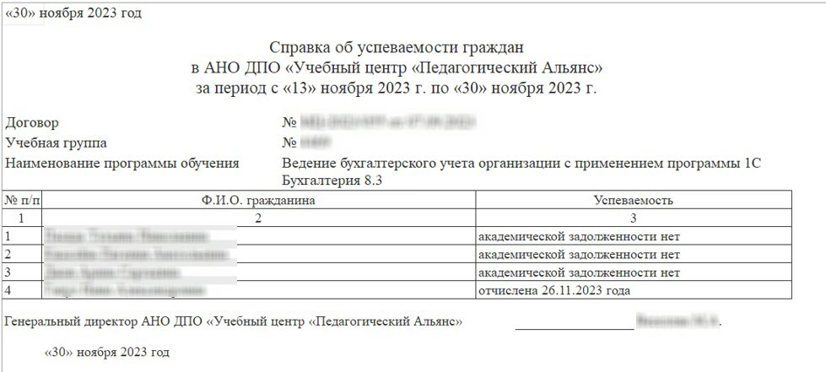
Печатная форма Справка об успеваемости

Slide 35
Интеграция 1С:Управление учебным центром и
1С:Бухгалтерия предприятия 8

Slide 36
Спасибо за внимание!
Веселова Маргарита Александровна
Генеральный директор АНО ДПО «Учебный центр «Педагогический Альянс»
Григорьев Игорь Валерьевич
Руководитель проектов
ГК СофтБаланс
nspedagogov.ru
sb-vnedr.ru

